Slide 1
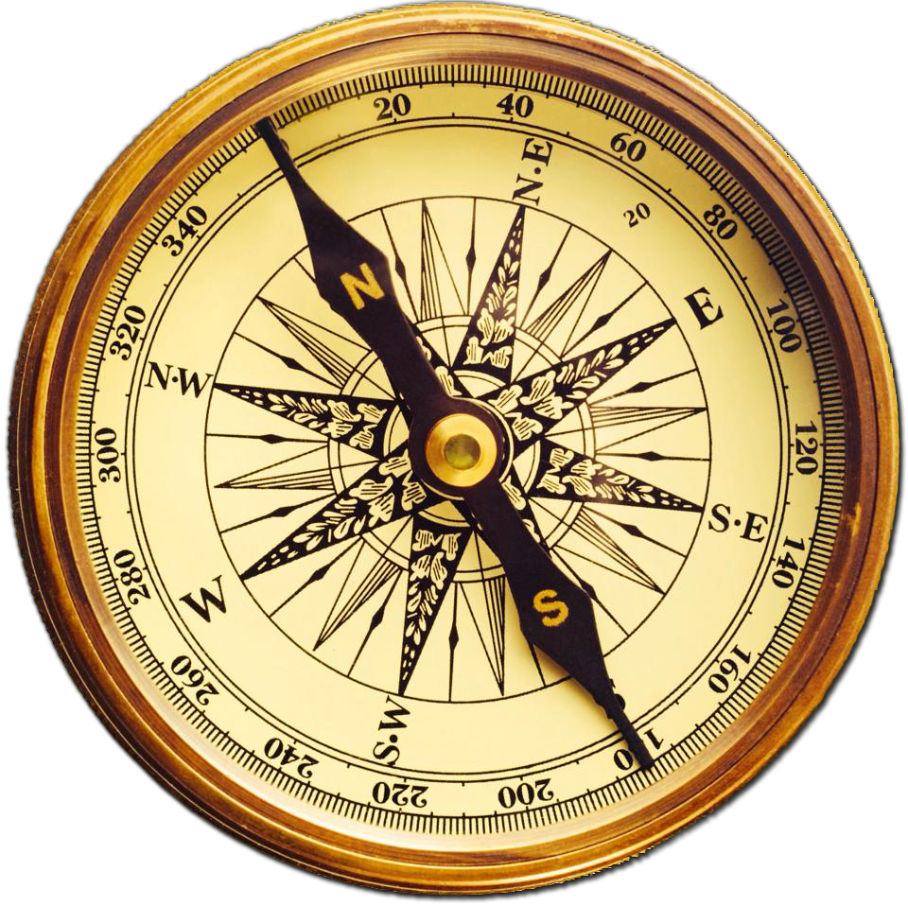




MATKAVARUSTUSE
ABC

Slide 2
C

Slide 3
GRUPIJUHT OSKAB
Teha õigeid valikuid
Oma valikuid põhjendada
Teab rohkem, kui olukord nõuab.

Slide 4

Kummist tallad jalanõudele

Slide 5

Veekindel ja hingav membraan

Slide 6

Isolatsioonimaterjal

Slide 7
TOORAINE
Nafta
Suled
Metallid
Bambus
Puuvill
Meriinovill

Slide 8
EV100 MATKAD ON
Lihtsad
Lühikesed
EV100 MATKAD TOIMUVAD
Tuttavas kultuuriruumis
Tuttavas keelekeskkonnas

Slide 9
SELJAKOTT
Lastele max 50 liitrit
Jälgi seljaosa kõrgust!

Slide 10
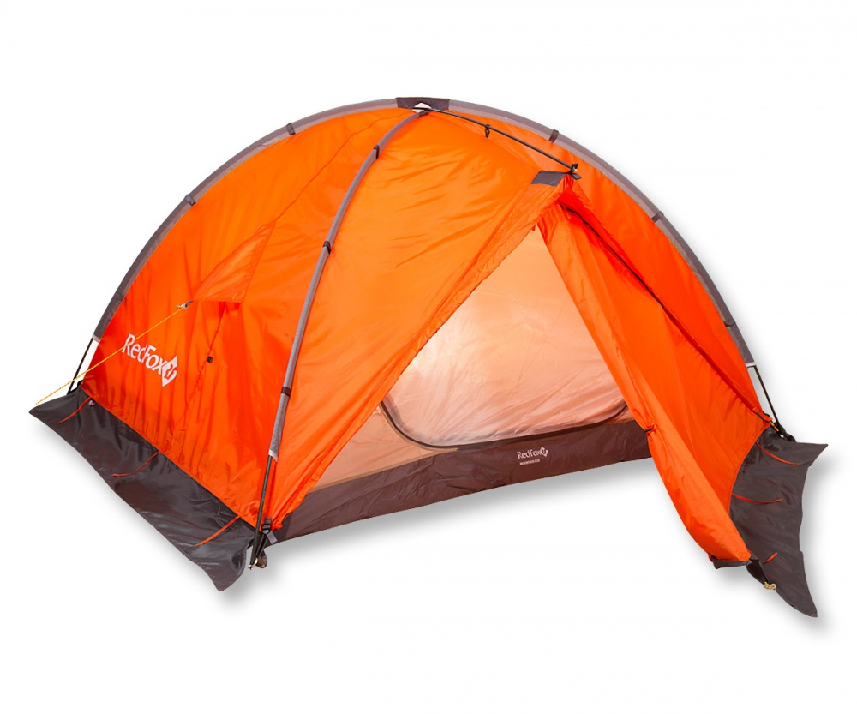
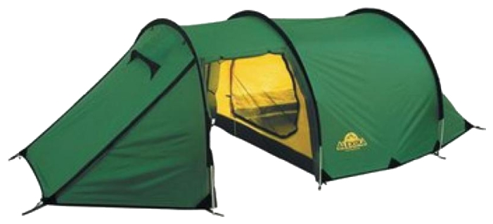
TELK
Kuppeltelk
Lastel on lihtsam püstitada kuppeltelki
Tunneltelk

Slide 11
MAGAMISKOTT
Vali õige pikkusega magamiskott
Suvine magamiskott kaalub 1 kg – lastele parim!

Slide 12
MAGAMISALUS
Täispuhutav
Isetäituv
Munarest-tüüpi
Lastele sobib kõige paremini munarest-tüüpi magamisalus

Slide 13

MATKAKEPID
Reguleeritava pikkusega
Väline reguleerimissüsteem – lihtne ja mugav
Sisemine reguleerimissüsteem – võtab kauem aega

Slide 14
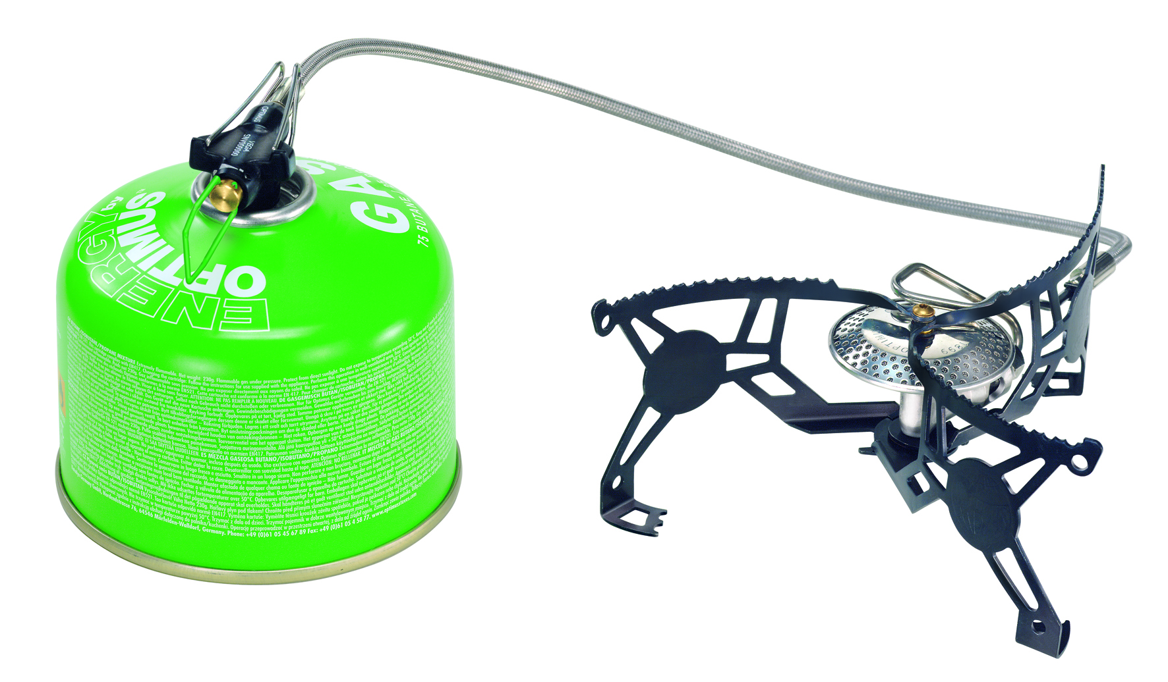
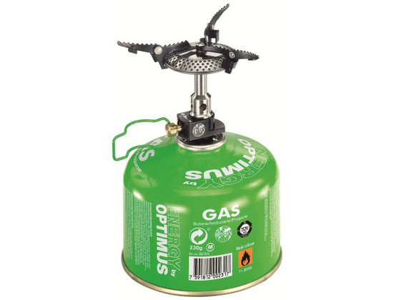
PÕLETI
Ämblik-tüüpi
Pealekeeratav

Slide 15
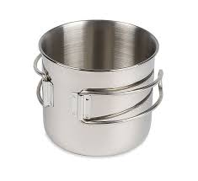
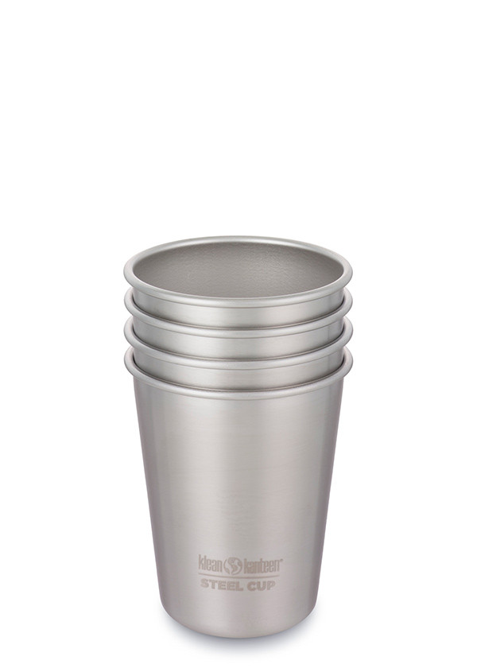
TOIDUNÕUD, KÖÖK
Sangad maha
Väikseks pakitav

Slide 16
TOIT
Konservid
Spetsiaalne matkatoit – vala keev vesi peale ja ongi valmis!

Slide 17
TERMOS
4 erinevat korki:
Nupuga
Pooleldi keeratav
Ärakeeratav
Spordikork

Slide 18
Rajal näeme, raisk!
Kui tahad veel midagi täpsustada, siis:
ullar.pold@gmail.com, 51939322
paaskristi@gmail.com, 53911611

